Slide 1
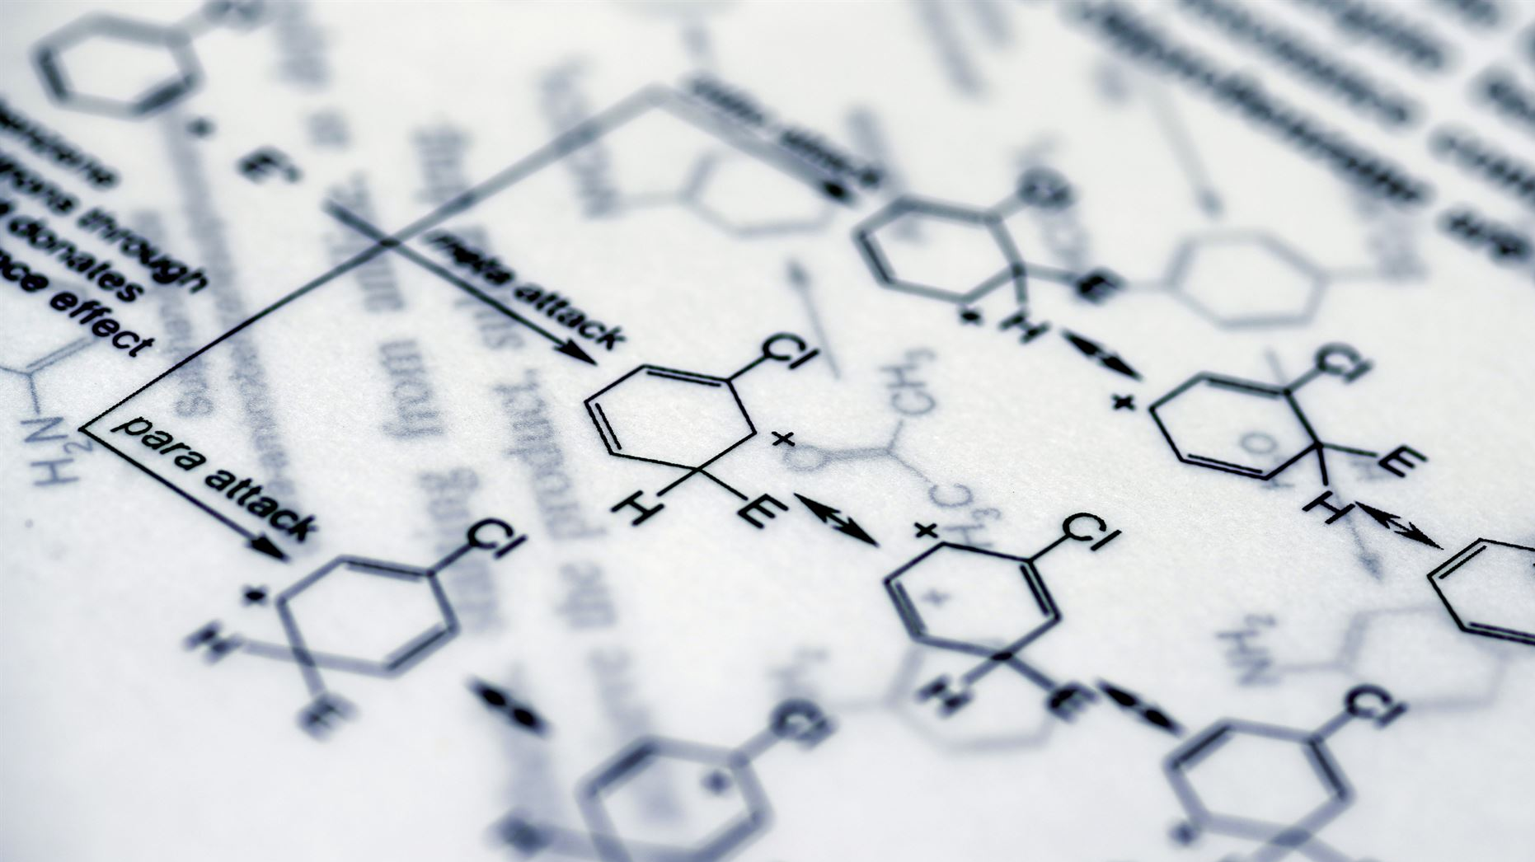
Citocromo P450: Estrutura, Função e Importância Clínica
Essenciais para o metabolismo e farmacologia
Notes:
Os conteúdos gerados pela IA podem estar incorretos. --- O Citocromo P450 é um grupo de enzimas essenciais para o metabolismo de diversas substâncias no organismo. Neste trabalho, abordaremos a estrutura, função e a relevância clínica dessas enzimas na farmacologia e na biotransformação de fármacos.

Slide 2
Tópicos a serem abordados
O que é o Citocromo P450?
Estrutura do Citocromo P450
Mecanismo de Ação
Famílias e Isoformas do Citocromo P450
Papel no Metabolismo de Fármacos
Fatores que Influenciam a Atividade do Citocromo P450
Interações Medicamentosas e Implicações Clínicas
Notes:
Discutiremos o que é o Citocromo P450, sua estrutura e o mecanismo de ação. Em seguida, analisaremos as diferentes famílias e isoformas, seu papel no metabolismo de fármacos, e fatores que influenciam sua atividade. Por fim, abordaremos interações medicamentosas e suas implicações clínicas.

Slide 3
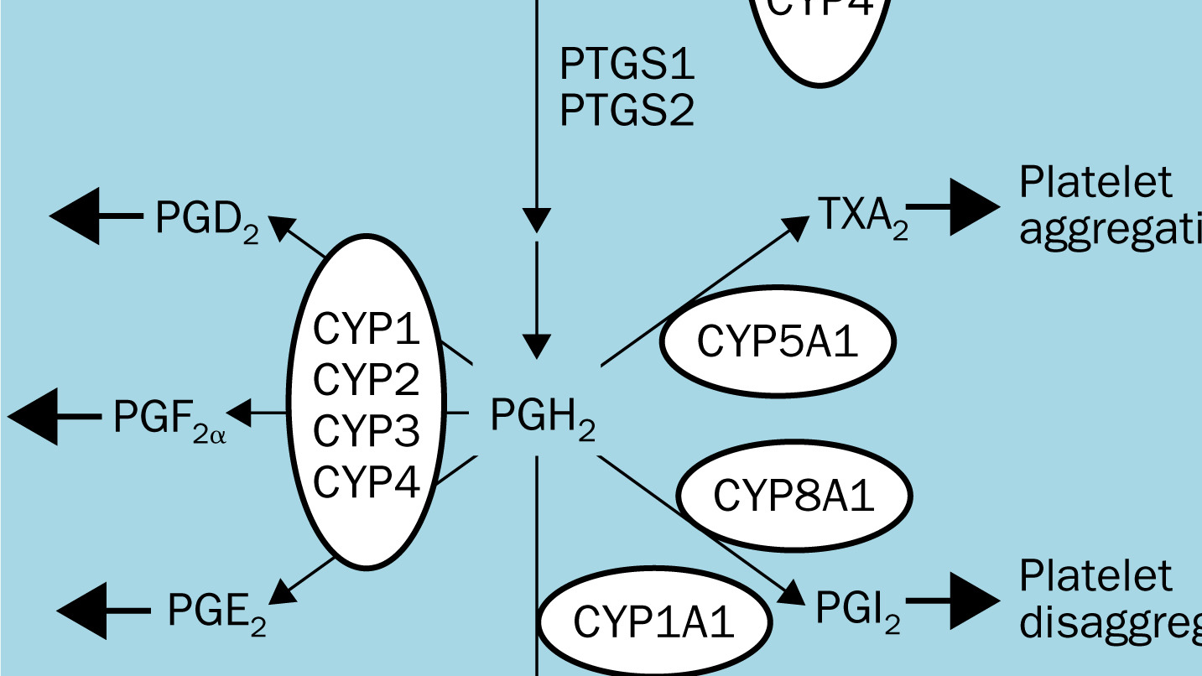
O que é o Citocromo P450?
Notes:
O Citocromo P450 é uma família de enzimas hepáticas que desempenha um papel crucial no metabolismo de substâncias xenobióticas e endógenas. Elas estão localizadas em vários tecidos, principalmente no fígado, e são fundamentais para a biotransformação de compostos químicos.

Slide 4
Família de enzimas hepáticas dependentes de citocromo
Citocromo P450
As enzimas da família citocromo P450 são essenciais para a metabolização de substâncias químicas no fígado.
Metabolização de Medicamentos
Essas enzimas transformam medicamentos em formas que podem ser facilmente eliminadas pelo corpo, reduzindo toxicidade.
Detoxificação
O citocromo P450 também desempenha um papel crucial na detoxificação de toxinas e substâncias nocivas no organismo.
Notes:
Essas enzimas são chamadas de 'citocromo P450' devido à sua capacidade de absorver luz a 450 nm quando ligadas ao monóxido de carbono. Elas são vitais para a metabolização de medicamentos e toxinas, contribuindo para a detoxificação do organismo.

Slide 5
Localização em alguns tecidos
Fígado como Principal Local
O fígado é o principal local onde o Citocromo P450 é encontrado, vital para o metabolismo de substâncias.
Presença em Outros Tecidos
Além do fígado, o Citocromo P450 também está presente no intestino, pulmões e pele, contribuindo para o metabolismo.
Papéis Metabólicos Importantes
Essas enzimas desempenham papéis essenciais em processos metabólicos específicos, afetando a absorção e eliminação de substâncias.
Notes:
Embora o fígado seja o principal local onde o Citocromo P450 é encontrado, essas enzimas também estão presentes em outros tecidos como o intestino, pulmões e pele, desempenhando papéis importantes em processos metabólicos específicos.

Slide 6
Função no metabolismo de substâncias
Oxidação de Substâncias
As enzimas do Citocromo P450 desempenham um papel vital na oxidação de várias substâncias químicas, facilitando seu metabolismo.
Conversão Lipofílica para Hidrofílica
A conversão de compostos lipofílicos em formas mais hidrofílicas permite melhor excreção pelo organismo, essencial para a homeostase.
Importância para Excreção
A função das enzimas do Citocromo P450 é crucial para a excreção eficiente de substâncias, evitando toxicidade no organismo.
Notes:
As enzimas do Citocromo P450 são responsáveis pela oxidação de substâncias, facilitando a conversão de compostos lipofílicos em formas mais hidrofílicas, o que é crucial para a excreção dos mesmos pelo organismo.

Slide 7
Estrutura do Citocromo P450
Notes:
A estrutura do Citocromo P450 é composta por proteínas de membrana que estão associadas ao retículo endoplasmático. Sua estrutura única permite a ligação ao oxigênio molecular, fundamental para suas reações químicas.

Slide 8
Proteínas de membrana associadas ao retículo endoplasmático
Função das Enzimas P450
As enzimas do Citocromo P450 são essenciais na metabolização de fármacos, influenciando a eficácia e a toxicidade das drogas.
Interações Proteicas
As enzimas P450 interagem com outras proteínas e substratos nas membranas do retículo endoplasmático, facilitando reações bioquímicas complexas.
Localização no Retículo Endoplasmático
As enzimas do Citocromo P450 estão localizadas nas membranas do retículo endoplasmático, onde desempenham sua função metabólica.
Notes:
As enzimas do Citocromo P450 são localizadas nas membranas do retículo endoplasmático, onde interagem com outras proteínas e substratos, desempenhando um papel vital na metabolização de fármacos.

Slide 9
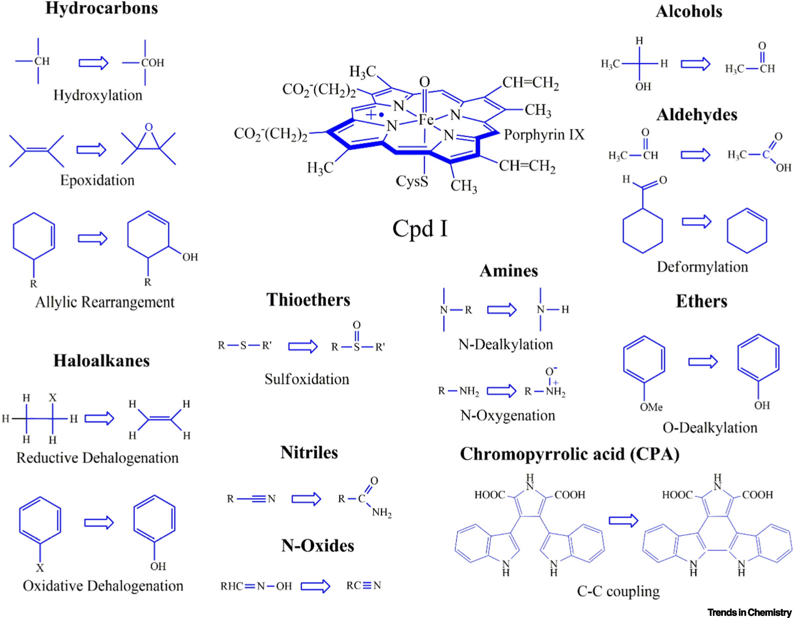
Grupo heme e ligação ao oxigênio molecular
Estrutura do Grupo Heme
O grupo heme é uma molécula complexa que contém ferro e é essencial para várias funções biológicas, incluindo o transporte de oxigênio.
Função do Citocromo P450
O Citocromo P450 é uma enzima que desempenha um papel crucial nas reações de oxidação e no metabolismo de substâncias no organismo.
Ligação ao Oxigênio
A estrutura do grupo heme permite a ligação ao oxigênio molecular, fundamental para as reações de oxidação que ocorrem no metabolismo.
Notes:
O grupo heme é um componente central da estrutura do Citocromo P450, permitindo a ligação ao oxigênio e a realização de reações de oxidação necessárias para o metabolismo de substratos, incluindo fármacos.

Slide 10
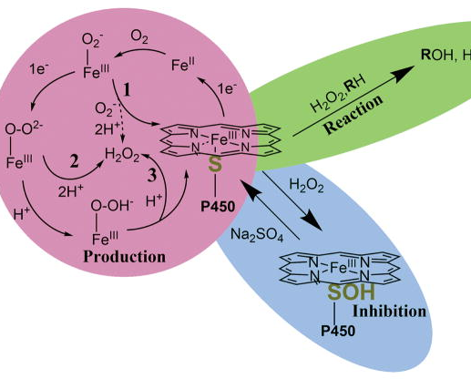
Sítio ativo e reações de oxidação
Interação com Substratos
O sítio ativo do Citocromo P450 é crucial para a interação com substratos, iniciando o processo de oxidação.
Processo de Oxidação
A oxidação realizada pelo Citocromo P450 é uma etapa essencial no metabolismo de substâncias bioativas.
Transformação em Metabólitos
A oxidação transforma substâncias bioativas em metabólitos, facilitando sua excreção e eliminação do organismo.
Notes:
O sítio ativo do Citocromo P450 é onde ocorre a interação com os substratos. A oxidação resultante é uma etapa crítica no metabolismo, facilitando a transformação de substâncias bioativas em metabólitos.

Slide 11
Mecanismo de Ação
Notes:
O mecanismo de ação do Citocromo P450 envolve a ligação do substrato ao sítio ativo, seguido pela redução do ferro no grupo heme e a ligação do oxigênio, resultando na oxidação do substrato. Este processo é essencial para a função metabólica das enzimas.

Slide 12
Ligação do substrato ao sítio ativo
Importância da Ligação
A ligação do substrato ao sítio ativo é essencial para o funcionamento do Citocromo P450, iniciando sua ação catalítica.
Especificidade Enzimática
Essa interação determina a especificidade da enzima para substratos distintos, influenciando sua atividade e função.
Notes:
A ligação do substrato ao sítio ativo é a primeira etapa crucial no mecanismo de ação do Citocromo P450. Essa interação determina a especificidade da enzima para diferentes substratos.

Slide 13
Redução do ferro no grupo heme
Importância da Redução do Ferro
A redução do ferro no grupo heme é crucial para a ativação do oxigênio, permitindo reações bioquímicas essenciais.
Oxidação do Substrato
Após a ativação do oxigênio, ocorre a oxidação do substrato ligado, essencial para processos biológicos.
Notes:
A redução do ferro no grupo heme é uma etapa vital que permite a ativação do oxigênio. Essa reação é fundamental para a oxidação subsequente do substrato ligado.

Slide 14
Ligação do oxigênio e oxidação do substrato
Redução do Ferro
A redução do ferro é um passo inicial crucial que permite a ativação do oxigênio para reações químicas.
Ativação do Oxigênio
Após a redução, o oxigênio se liga e se ativa, preparando-se para o processo de oxidação do substrato.
Oxidação do Substrato
A oxidação do substrato é um processo crucial que resulta em transformações químicas essenciais para o metabolismo.
Notes:
Após a redução do ferro, o oxigênio se liga e é ativado, conduzindo à oxidação do substrato. Este processo resulta na transformação química que é essencial para o metabolismo.

Slide 15
Famílias e Isoformas do Citocromo P450
Notes:
O Citocromo P450 é dividido em várias famílias e isoformas, sendo as mais importantes as famílias CYP1, CYP2 e CYP3. Cada uma delas tem isoformas específicas que desempenham papéis distintos no metabolismo de fármacos.

Slide 16
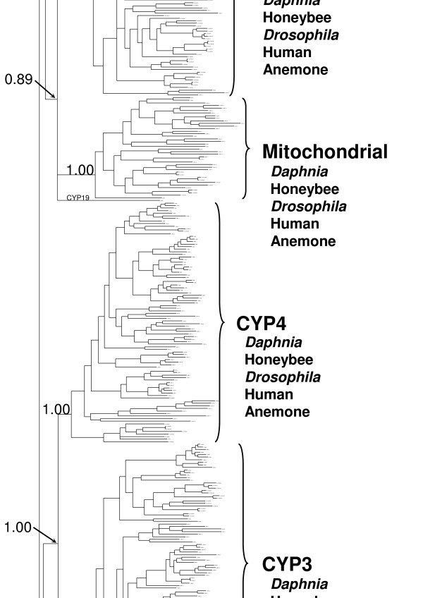
Principais famílias: CYP1, CYP2, CYP3
Familia CYP1
A família CYP1 inclui isoformas que desempenham papéis cruciais na metabolização de fármacos e compostos ambientais.
Familia CYP2
A família CYP2 é conhecida por sua variedade de isoformas, cada uma com funções específicas na metabolização de medicamentos.
Familia CYP3
A família CYP3 contém algumas das isoformas mais abundantes, altamente relevantes para a metabolização de fármacos na saúde humana.
Notes:
As famílias CYP1, CYP2 e CYP3 incluem algumas das isoformas mais relevantes para a metabolização de fármacos. Cada família contém várias isoformas que têm especificidades e funções diferentes.

Slide 17
Isoformas médicas relevância: CYP3A4, CYP2D6, CYP2C9, CYP2C19
Importância das Isoformas
Isoformas como CYP3A4 e CYP2D6 têm um papel crucial na metabolização de medicamentos, afetando sua eficácia e segurança.
Desenvolvimento de Terapias
A compreensão das funções dessas isoformas é fundamental para o desenvolvimento de terapias eficazes e personalizadas.
Notes:
Isoformas como CYP3A4 e CYP2D6 são cruciais na metabolização de uma ampla gama de medicamentos. A compreensão de sua função é essencial para o desenvolvimento de terapias eficazes e seguras.

Slide 18
Polimorfismos genéticos
Impacto dos Polimorfismos
Os polimorfismos genéticos podem alterar a eficácia e a segurança de medicamentos, impactando diretamente na resposta do paciente ao tratamento.
Citocromo P450
As enzimas do Citocromo P450 desempenham um papel essencial na metabolização de fármacos e sua variação genética é crucial na medicina personalizada.
Considerações Clínicas
É fundamental que os médicos considerem os polimorfismos genéticos ao prescrever tratamentos, visando uma abordagem personalizada e eficaz.
Notes:
Os polimorfismos genéticos nas enzimas do Citocromo P450 podem afetar a metabolização de fármacos, levando a variações na resposta dos pacientes ao tratamento. Esses fatores devem ser considerados na prática clínica.

Slide 19
Papel no Metabolismo de Fármacos
Notes:
As enzimas do Citocromo P450 desempenham um papel vital na fase I do metabolismo de fármacos, que inclui reações de oxidação, redução e hidrólise. Essas reações transformam os fármacos em metabólitos mais polares.

Slide 20
Fase I do metabolismo: oxidação, redução, hidrólise
Reações de Oxidação
As reações de oxidação são essenciais para transformar substâncias lipofílicas em formas mais reativas e excretáveis.
Reações de Redução
As reações de redução ajudam a converter metabólitos, tornando-os mais solúveis em água e facilitando sua excreção.
Hidrólise
A hidrólise é um processo crucial que quebra ligações químicas, tornando as substâncias mais acessíveis para excreção.
Notes:
Na fase I do metabolismo, as reações de oxidação, redução e hidrólise são fundamentais para a conversão de substâncias lipofílicas em compostos mais hidrofílicos, facilitando sua excreção.

Slide 21
Transformação de fármacos em metabólitos mais polares
Papel dos Citocromos P450
Os citocromos P450 são enzimas essenciais na metabolização de fármacos, transformando substâncias em metabólitos mais polares.
Metabolização e Eliminação
A transformação de fármacos em metabólitos mais polares facilita sua eliminação do organismo, contribuindo para a desintoxicação.
Desintoxicação do Organismo
A metabolização eficiente ajuda na desintoxicação do organismo, mantendo a saúde e o equilíbrio interno.
Notes:
A metabolização pelos citocromos P450 resulta em produtos mais polares, que são mais facilmente eliminados do organismo, contribuindo para a desintoxicação.

Slide 22
Ativação ou inativação de pró-fármacos
Ativação de Pró-fármacos
As enzimas do Citocromo P450 ativam pró-fármacos, transformando-os em suas formas ativas para exercer efeito terapêutico.
Inativação de Fármacos
Além de ativar, essas enzimas também podem inativar fármacos, reduzindo sua eficácia e alterando a resposta do paciente.
Importância na Farmacologia
A dualidade de ativação e inativação dos fármacos pelas enzimas P450 é fundamental para o entendimento da farmacologia e do tratamento personalizado.
Notes:
As enzimas do Citocromo P450 podem ativar pró-fármacos, convertendo-os em formas ativas, ou inativar fármacos, diminuindo sua eficácia. Essa dualidade é crucial na farmacologia.

Slide 23
Fatores que Influenciam a Atividade do Citocromo P450
Notes:
Vários fatores podem influenciar a atividade das enzimas do Citocromo P450, incluindo fatores genéticos, indutores e inibidores enzimáticos e fatores ambientais, como dieta e consumo de substâncias.

Slide 24
Influência genética: polimorfismos
Polimorfismos Genéticos
Os polimorfismos são variações na sequência de DNA que podem impactar diferentes características fenotípicas nos indivíduos.
Enzimas do Citocromo P450
As enzimas do Citocromo P450 desempenham um papel vital na metabolização de fármacos e podem variar entre indivíduos devido a polimorfismos genéticos.
Impacto na Metabolização de Fármacos
A variabilidade na atividade das enzimas P450 pode influenciar a eficácia e segurança dos tratamentos farmacológicos em diferentes indivíduos.
Notes:
Os polimorfismos genéticos podem resultar em variabilidade na atividade das enzimas do Citocromo P450 entre indivíduos, afetando a metabolização de fármacos e a resposta ao tratamento.

Slide 25
Indutores e inibidores enzimáticos
Indutores Enzimáticos
Indutores como a rifampicina aumentam a atividade do Citocromo P450, influenciando o metabolismo de medicamentos.
Inibidores Enzimáticos
Inibidores como o cetoconazol podem reduzir a atividade do Citocromo P450, afetando a eficácia dos medicamentos.
Implicações Terapêuticas
As interações entre indutores e inibidores enzimáticos têm implicações significativas na terapia medicamentosa e no ajuste de doses.
Notes:
Indutores como a rifampicina podem aumentar a atividade do Citocromo P450, enquanto inibidores como o cetoconazol podem reduzi-la. Essas interações têm implicações significativas na terapia medicamentosa.

Slide 26
Fatores ambientais: dieta, tabagismo, álcool
Impacto da Dieta
A dieta pode influenciar a atividade das enzimas do Citocromo P450, alterando a metabolização de medicamentos.
Efeitos do Tabagismo
O tabagismo pode modificar a atividade do Citocromo P450, potencializando a toxicidade de alguns fármacos.
Consumo de Álcool
O consumo de álcool altera a metabolização de fármacos, afetando a eficácia e a toxicidade dos tratamentos.
Notes:
Factores ambientais como a dieta, o tabagismo e o consumo de álcool podem modificar a atividade das enzimas do Citocromo P450, afetando a metabolização de fármacos e a toxicidade.

Slide 27
Interações Medicamentosas e Implicações Clínicas
Notes:
Interações medicamentosas envolvendo o Citocromo P450 podem levar a consequências clínicas significativas. Vamos discutir alguns exemplos notáveis e suas implicações na prática clínica.

Slide 28
Inibição do CYP3A4 por cetoconazol
CYP3A4 e Sua Importância
O CYP3A4 é uma das isoformas mais importantes do sistema enzimático que metaboliza muitos medicamentos no corpo humano.
Efeito do Cetoconazol
O cetoconazol atua como um inibidor potente do CYP3A4, resultando em aumento das concentrações plasmáticas de outros medicamentos.
Risco de Reações Adversas
O aumento das concentrações de fármacos pode levar a reações adversas graves, exigindo monitoramento cuidadoso durante o tratamento com cetoconazol.
Notes:
O cetoconazol é um inibidor potente do CYP3A4, resultando em aumentações nas concentrações de outros fármacos metabolizados por esta isoforma. Isso pode levar a reações adversas graves.

Slide 29
Indução do CYP3A4 por rifampicina
Rifampicina como indutor
A rifampicina atua como um indutor do CYP3A4, acelerando a metabolização de medicamentos coadministrados.
Efeitos na eficácia dos fármacos
A indução do CYP3A4 pela rifampicina pode levar a uma diminuição significativa na eficácia de outros fármacos, exigindo monitoramento cuidadoso.
Notes:
A rifampicina é um indutor do CYP3A4, potencializando a metabolização de outros fármacos. Essa indução pode resultar em diminuições significativas na eficácia desses medicamentos.

Slide 30
Exemplos de interações e consequências clínicas
Interações Medicamentosas Comuns
As interações medicamentosas são frequentes e podem ocorrer entre diferentes classes de medicamentos, levando a complicações clínicas. É essencial monitorar essas interações para garantir a segurança do paciente.
Anticoagulantes e Citocromo P450
A interação entre anticoagulantes e inibidores do Citocromo P450 pode reduzir a eficácia dos anticoagulantes e aumentar o risco de eventos adversos.
Notes:
As interações medicamentosas são comuns e podem ter consequências clínicas sérias. Exemplos incluem a interação entre anticoagulantes e inibidores do Citocromo P450, que podem afetar a eficácia do tratamento.

Slide 31
Interações medicamentosas

Slide 33
Conclusão
Importância do Citocromo P450
O Citocromo P450 desempenha um papel crucial no metabolismo de fármacos, afetando a eficácia e segurança das terapias.
Estrutura e Função
Compreender a estrutura e a função do Citocromo P450 é essencial para melhorar a prática clínica e o desenvolvimento de medicamentos.
Fatores Influenciadores
Fatores como genética, dieta e interações medicamentosas podem afetar a atividade do Citocromo P450 e impactar os tratamentos.
Notes:
O Citocromo P450 é fundamental para o metabolismo de fármacos e outras substâncias no organismo. Compreender sua estrutura, função e fatores que influenciam sua atividade é crucial para a prática clínica e o desenvolvimento de terapias personalizadas.

Slide 34
Mãos na massa
Casos Clínicos

